Slide 1

Python程序设计（项目实战） · 8周·32课时
W04 · 第7次课
向量化：让计算快100倍
工单 P2.2
NumPy故障特征提取系统
本节（上）：基础实现 · 概念打底 + D/C层保底
从振动序列提取30维特征供诊断模型用。骨架先行：特征字典+5个示例已给，补齐其余25个。
重庆两江智造集团 · 双创中心302实训室 · V1重制版（easyslides规范）

Slide 2
安全与合规警示（操作前必读）
1. 上机前确认本工位电源开关与急停位置，确认设备处于安全状态。
2. 涉及接线的操作一律先断电、后验电、再作业，禁止带电插拔。
3. 身体任何部位不进入设备运动/散热区域，长发束起，不佩戴悬垂饰物。
4. 调试程序前先静态检查、再低速小样本试运行，确认无异常后放大规模。
5. 任何不确定或异常情况，立即停止操作并报告指导教师，不擅自处置。
以上任一条违反，本次任务按课程标准「安全规范一票否决」条款记 0 分并中止实训。

Slide 3
课程定位
COURSE MAP
这门课站在哪：定位与出路
四年后你手里的证书与岗位，都从这门课出发
课程性质
面向岗位
自包含工程应用课：C语言底子直接上工业项目（P1-P7任务链）
数据工程师 / 数据分析 / AI应用 / 采集技术员
对接证书
课程衔接
Python开发 · 数据应用与服务（1+X）· AI应用实践
前置仅需C语言 → 本课8周 → 后：毕业设计/平台实习
本课程路线图（当前周高亮）
W1
C→Py
W2
工程规范
W3
Pand
W4
NumP
W5
交互式仪
W6
多线程采
W7
数据库设
W8
Scik
Python程序设计（项目实战） · V1 · W04-07
02 / 25

Slide 4
剧情情境
SCENARIO · 两江智造
车间今天发生了什么
连续剧情 · 你（小郑）的第7次出场
从振动序列提取30维特征供诊断模型用。骨架先行：特征字典+5个示例已给，补齐其余25个。
本课工单
P2.2 · NumPy故障特征提取系统
交付要点
跑通示例特征(mean/std/max/ptp/rms)
交付要点
补时域5个(var/crest/峭度/裕度)
出场人物
方总监
吴工
小郑
Python程序设计（项目实战） · V1 · W04-07
03 / 25

Slide 5
学习目标
GOALS & FLOW
这节课结束时，你能做到
目标可测量：及格线/优秀线写在工单上
知识目标
能力目标
素质目标
掌握NumPy数组操作与向量化计算；理解广播机制；掌握时域/频域/统计三类特征的原理与物理含义。
能够完成30维故障特征提取（计算正确、向量化实现）；处理1000样本<100ms；代码PEP 8≥75%；输出特征矩阵与箱线图。
体会“性能工程”价值（向量化100倍提速），培养用数学工具刻画工业问题的抽象能力。
检验：口头复述+快答2题
检验：工单运行通过+截图
检验：同桌互查代码规范
课堂节奏（80分钟）
1.跑通示例特征(me…
2.补时域5个(var…
3.spectrum(…
节奏纪律：讲10分钟必须动手一次；实操环节教师只答疑不代写——卡住先查《报错翻译对照表》，再举手。
Python程序设计（项目实战） · V1 · W04-07
04 / 25

Slide 6
01
本章聚焦：NumPy特征工程——重点： · 向量化计算与广播机制；FFT频域分… · 难点：
知识精讲 · 讲透每个概念
01
ndarray同构数组
('ndarray同构数组：全元素同一类型、内存连续整块——比Py…
02
向量化
('向量化=把Python层循环下沉到C层整块执行：a*2是一个C…
03
广播
("广播=小形状自动'拉伸'适配大形状：列向量(3,1)+行向量(…
04
rfft频域
("rfft把时域信号变频域：真实信号只需正频率半谱——横轴从'第…
本章产出：四要素详解页×4 · 图解页×3 · 可跟打代码页×2 · 工单与分层工单各1份
Python程序设计（项目实战） · V1 · W04-07

Slide 7
知识精讲 · 四要素
KNOWLEDGE B01
B01 ndarray同构数组
定义 → 场景 → 实例 → 误区：一次讲透
定义
使用场景
ndarray=同规格集装箱阵列：同类型/shape量形状/dtype标材质
原理：ndarray同构数组：全元素同一类型、内存连续整块——比Python列表（每元素一个对象指针）省内存且缓存友好，这是快的物质基础
向量化计算的地基——30维特征的容器
怎么判断：数值矩阵运算（万点振动信号）一律ndarray；混合类型表格才是pandas的地盘
应用实例
扩展与误区
X = np.array([[78.5, 4.2, …], …]); X.shape
逐行看：a=np.array([1.0,2.0,3.0]) dtype float64整块内存；a.dtype 看类型；a.nbytes 看实占字节——list要一个对象头一个指针，数组只存裸数
误区：往ndarray塞混合类型——异构先用Pandas再取.values
进阶：dtype选择：float32减半内存（精度够用时）；np.memmap超大数据映射磁盘按需读
Python程序设计（项目实战） · V1 · W04-07
06 / 25

Slide 8
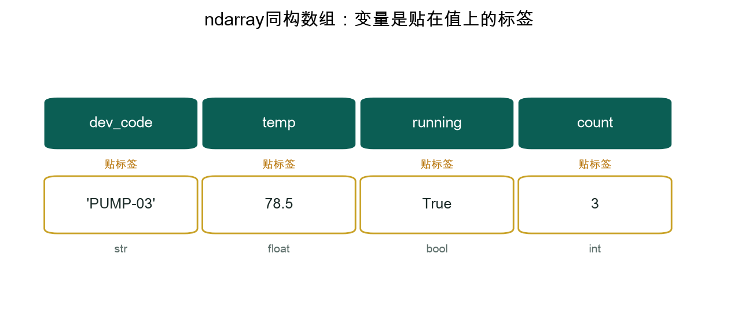
知识精讲 · 图解
VISUAL · B01
ndarray同构数组：一张图看懂
图优先：先看图再回头读代码
四个观察点
1
四个名字四个值：换值即换型（动态类型）
2
贴标签顺序任意，但先用必先贴
3
追问：误区：往ndarray塞混合类型——异构先用Pandas再取.values
一句话：ndarray=同规格集装箱阵列：同类型/shape量形状/dtype标材质
何时用：向量化计算的地基——30维特征的容器
Python程序设计（项目实战） · V1 · W04-07
07 / 25

Slide 9
知识精讲 · 四要素
KNOWLEDGE B02
B02 向量化
定义 → 场景 → 实例 → 误区：一次讲透
定义
使用场景
向量化=整箱叉车vs逐件搬砖：底层C一次处理整块内存快10-100倍
原理：向量化=把Python层循环下沉到C层整块执行：a*2是一个C for不是一万个Python解释器调度——快百倍的原理在此
3000行特征提取<100ms的验收指标靠它
怎么判断：凡'对每个元素做同样运算'的循环都该消失：for换成向量式表达式
应用实例
扩展与误区
(X - X.mean(axis=0)) / X.std(axis=0) 整列标准化
逐行看：%timeit [x*2 for x in lst] 慢；%timeit a*2 快两个数量级——解释器开销摊到整块上，单点成本趋近C
误区：以为for循环只是慢一点——数据量大时是分钟vs毫秒的量级差
进阶：np.where(cond,x,y)向量版三目；np.vectorize仍是循环的糖衣（不快）；真·快靠ufunc与切片视图
Python程序设计（项目实战） · V1 · W04-07
08 / 25

Slide 10
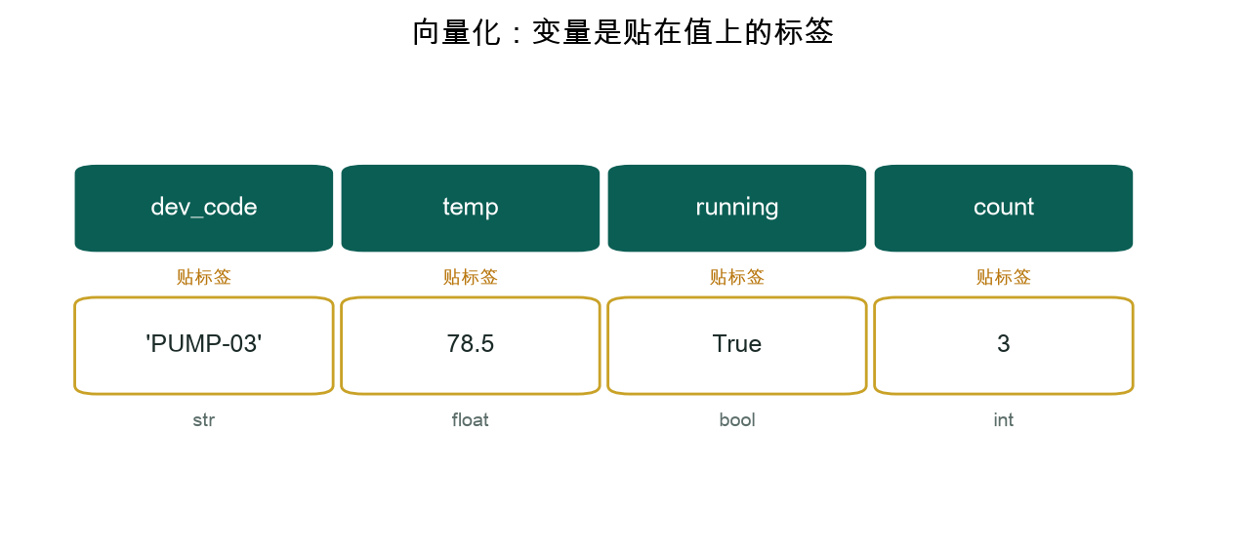
知识精讲 · 图解
VISUAL · B02
向量化：一张图看懂
图优先：先看图再回头读代码
四个观察点
1
四个名字四个值：换值即换型（动态类型）
2
贴标签顺序任意，但先用必先贴
3
追问：误区：以为for循环只是慢一点——数据量大时是分钟vs毫秒的量级差
一句话：向量化=整箱叉车vs逐件搬砖：底层C一次处理整块内存快10-100倍
何时用：3000行特征提取<100ms的验收指标靠它
Python程序设计（项目实战） · V1 · W04-07
09 / 25

Slide 11
知识精讲 · 四要素
KNOWLEDGE B03
B03 广播
定义 → 场景 → 实例 → 误区：一次讲透
定义
使用场景
广播=小矩阵自动复印对齐：列均值(30,)摊到3000行每行相减
原理：广播=小形状自动'拉伸'适配大形状：列向量(3,1)+行向量(1,4)→(3,4)不拷贝数据——维度从右对齐、缺维当1、1可扩
每个样本减同一均值——一行代码全样本
怎么判断：每行减去各自均值这类'批量平移'：mat-means[:,None] 一行完成—— broadcasting是NumPy的灵魂
应用实例
扩展与误区
X - X.mean(axis=0) 形状(3000,30)-(30,)
逐行看：mat-a[None,:] 每列减a；mat-a[:,None] 每行减a；(1000,3)%(3,) 列数对齐自动逐行广播——newaxis手动加维是常用技巧
误区：维度不匹配想当然——从右往左对齐，缺的补1，不匹配报错
进阶：广播失败报operands could not be broadcast先查shape（print(a.shape)）；大数组广播临时内存翻倍要留意
Python程序设计（项目实战） · V1 · W04-07
10 / 25

Slide 12
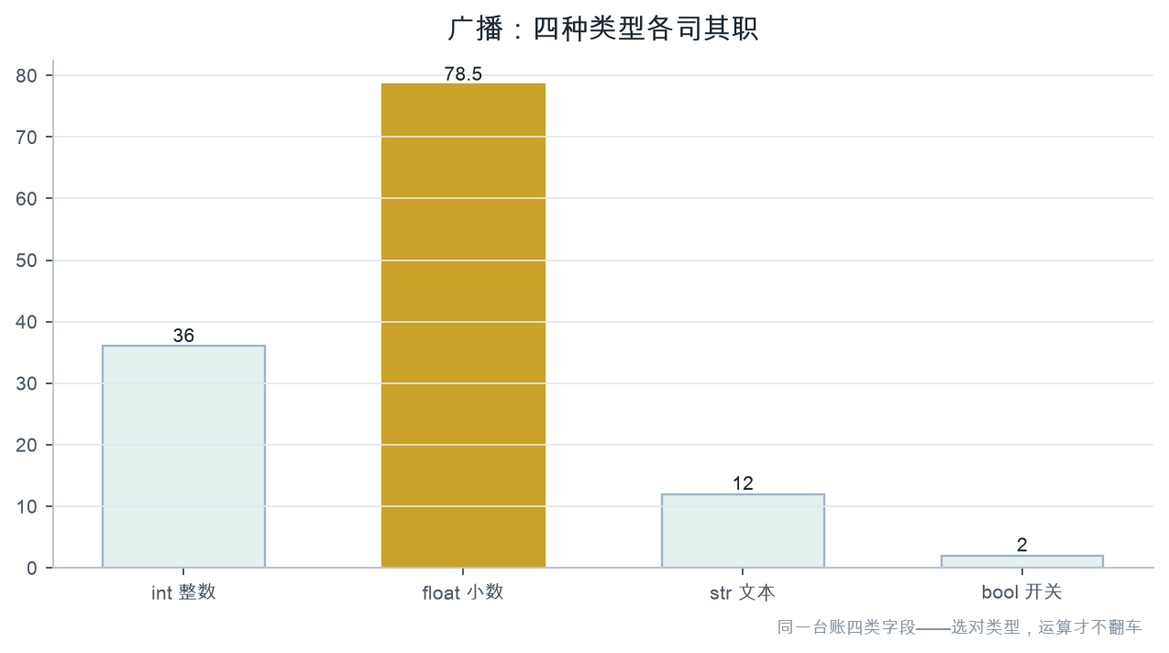
知识精讲 · 图解
VISUAL · B03
广播：一张图看懂
图优先：先看图再回头读代码
四个观察点
1
温度用 float：留小数才精确
2
'78.5' 加引号就是文本不能加减
3
追问：误区：维度不匹配想当然——从右往左对齐，缺的补1，不匹配报错
一句话：广播=小矩阵自动复印对齐：列均值(30,)摊到3000行每行相减
何时用：每个样本减同一均值——一行代码全样本
Python程序设计（项目实战） · V1 · W04-07
11 / 25

Slide 13
知识精讲 · 四要素
KNOWLEDGE B04
B04 rfft频域
定义 → 场景 → 实例 → 误区：一次讲透
定义
使用场景
rfft=声音拆音叉：时序信号拆成正弦成分——频域找主频指纹
原理：rfft把时域信号变频域：真实信号只需正频率半谱——横轴从'第几个采样点'变'多少Hz'，看清振动的成分
振动信号找主频——频域指纹识别故障模式
怎么判断：时域看不出周期混杂（多故障叠加波形），频域一分解：50Hz工频干扰/120Hz轴承特征频率各归各位
应用实例
扩展与误区
spec = np.abs(np.fft.rfft(x)); 幅值×2/n补偿
逐行看：F=np.fft.rfft(vib) 变换；freqs=np.fft.rfftfreq(N,d=1/fs) 频率轴（fs采样率d间隔）；np.abs(F) 取幅值——三行出频谱图
误区：fft结果直接用——复数要取abs才是幅值，忘×2/n小一半
进阶：加窗np.hanning(N)抑制频谱泄漏；irfft反向还回时域；进阶welch功率谱密度平均降噪
Python程序设计（项目实战） · V1 · W04-07
12 / 25

Slide 14
02
本章聚焦：NumPy特征工程——重点： · 向量化计算与广播机制；FFT频域分… · 难点：
技能实操 · 代码跑起来
01
FFT特征
def spectrum(x, fs=100):
02
峭度(冲击敏感)
def kurtosis(x):
03
技能 · 特征字典驱动补齐30维…
特征字典驱动补齐30维特征——应用：见工单starter与教师参考…
04
技能 · FFT频域特征计算
FFT频域特征计算——应用：见工单starter与教师参考实现
05
技能 · 计时基准测试(<100…
计时基准测试(<100ms)——应用：见工单starter与教师参…
本章产出：四要素详解页×5 · 图解页×3 · 可跟打代码页×2 · 工单与分层工单各1份
Python程序设计（项目实战） · V1 · W04-07

Slide 15
技能实操 · 可执行代码
CODE LAB
FFT特征
代码节选 · 依赖工单/starter 上下文（课堂跟打 starter 看完整运行）
代码节选
def spectrum(x, fs=100):
amp = np.abs(np.fft.rfft(x)) * 2 / len(x) # 单边+补偿
return np.fft.rfftfreq(len(x), 1/fs), amp
freqs, amp = spectrum(sig)
dom_freq = freqs[amp.argmax()] # 主频率
本段引用工单上下文变量（starter 已备好）——跟打 starter 后取消注释对应行即可复现。
Python程序设计（项目实战） · V1 · W04-07
14 / 25

Slide 16
技能实操 · 可执行代码
CODE LAB
峭度(冲击敏感)
已实跑验证 · 退出码 0
示例 · 可跟打
terminal — 真实运行输出
def kurtosis(x):
return ((x-x.mean())**4).mean() / x.std()**4 - 3
（无输出）
Python程序设计（项目实战） · V1 · W04-07
15 / 25

Slide 17
避坑指南
DEBUG · 常见报错
报错翻译：程序'说'了什么
报错是程序在说话——先读最后一行，再往上找
报错/现象
为什么会这样
怎么修
频域能量翻倍
忘×2/n或没取单边
rfft+补偿
100ms超标
用了apply/循环
纯向量化重写
公式口径混
峭度定义版本不一
字典里注明公式
① 读最后一行 报错类型+行号都在这
② 定位变量 NameError=没定义/拼错
③ 最小复现 注释一半再跑，二分找错
Python程序设计（项目实战） · V1 · W04-07
16 / 25

Slide 18
03
本章聚焦：NumPy特征工程——重点： · 向量化计算与广播机制；FFT频域分… · 难点：
工单实战 · 按单交付
01
交付清单
按工单步骤逐项打勾
02
及格/优秀线
D/C保底 · B/A冲刺
03
A/B/C/D分层
按当前水平选起点
本章产出：四要素详解页×3 · 图解页×3 · 可跟打代码页×2 · 工单与分层工单各1份
Python程序设计（项目实战） · V1 · W04-07

Slide 19
工单实战
WORK ORDER
工单 P2.2 · NumPy故障特征提取系统
按单交付：及格线保底，优秀线冲刺
交付清单
及格线 · D/C层
1
跑通示例特征(mean/std/max/ptp/rms)
30特征正确+向量化为主
2
补时域5个(var/crest/峭度/裕度)
检查方式：运行+截图
3
spectrum()单边幅值谱
优秀线 · B/A层
<100ms+特征字典含物理含义
验收清单（教师按此打分）
检查方式：运行+规范+答辩追问
程序运行无报错，输出与示例一致
截图含完整运行结果与文件名
提交物
代码文件+运行截图+工单决策记录（上传学习平台）
变量命名规范率达标（snake_case）
Python程序设计（项目实战） · V1 · W04-07
18 / 25

Slide 20

工单实战 · 完成效果图
TARGET · 完成后长这样
P2.2 特征工厂完成态
工单交付的'标准照'——做到与图中一致即达标（数字可因随机种子略有差异）
四个自检点
1
特征矩阵(200,13)
2
计算耗时<100ms（向量化）
3
箱线图已产出
4
特征字典五列齐全
怎么看：终端退出码0+关键数字在及格线以上
截图提交：运行窗口含文件名与输出，截全屏交工单
Python程序设计（项目实战） · V1 · W04-07
19 / 25

Slide 21
分层任务
A/B/C/D LAYERS
同一工单，四条爬梯
按当前水平选起点，D层保底人人可交付，A层给足挑战
A 层 · 挑战层
B 层 · 进阶层
C 层 · 基础层
D 层 · 保底层
相关去冗余+性能
30维全实现
15维保底
示例研读
达标：<50ms+字典完整
达标：<100ms+向量化
达标：时域正确
达标：能讲5个示例含义
· 相关矩阵热力图
· 补时域10个
· 5示例+补10时域
· 跑通5示例特征
· 去|r|>0.95特征
· 补频域15个(FFT)
· spectrum()单边谱
· 改一个公式看数值
· 性能优化对比
· 标准化+箱线图
· 矩阵形状断言
· 抄写特征字典
卡壳>10分钟→降B层，先拿过程分
完成C层后冲刺：先跑通再优化
照示例改参数，跑通即得分
逐行跟打示例，跑通就是胜利
Python程序设计（项目实战） · V1 · W04-07
20 / 25

Slide 22
方案决策
DECISION MATRIX
决策：实现策略
工程不是选最好的，是选当前约束下最划算的
策略
速度
出错风险
纯向量化
apply逐样本
决策纪律：决策结论写入工单，答辩必答；实施失误回溯决策复盘
Python程序设计（项目实战） · V1 · W04-07
21 / 25

Slide 23
课堂检查
CHECK · 当堂验收
做完不算完，验过才算数
教师抽查 + 同桌互查 + 运行截图三选二
检查点 1
当堂评分构成
x**2向量化为什么比for快100倍？
运行通过 40%
提示：答案都在本节'四要素详解'页——翻回去指给同桌看
规范与注释 20%
决策记录 20%
互查反馈 20%
未过怎么办：当堂改→教师复核→记录到错题本
及格线：30特征正确+向量化为主
优秀线：<100ms+特征字典含物理含义
Python程序设计（项目实战） · V1 · W04-07
22 / 25

Slide 24
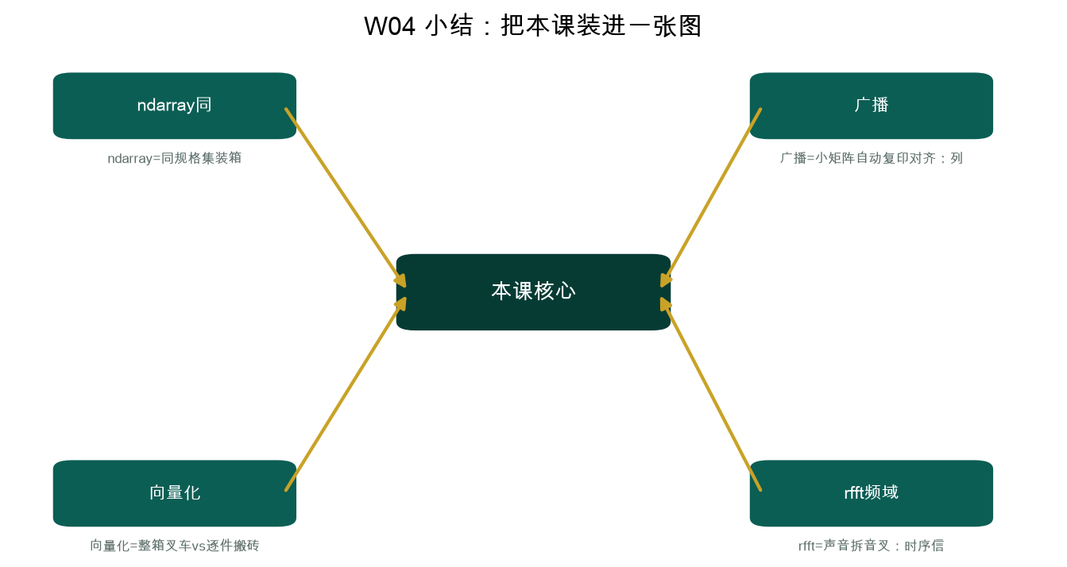
本课小结
SUMMARY
一张图带走本课
讲给自己听一遍，才算真的学会
三句话总结
1
ndarray同构数组：ndarray=同规格集装箱阵列：同类型/sh…
2
向量化：向量化=整箱叉车vs逐件搬砖：底层C一次处理整…
3
广播：广播=小矩阵自动复印对齐：列均值(30,)摊到…
下一步行动
①工单P2.2收尾跑绿并上传 ②错题本记1条 ③预习微课+导学单
Python程序设计（项目实战） · V1 · W04-07
23 / 25

Slide 25
课后与预告
NEXT & HOMEWORK
下课之后，上课之前
作业当堂布置当堂记：写进工单本，别靠脑子
今日作业
下次课
1
1. 完成工单P2.2《设备故障特征提取系统》：及格标准30特征正确+向量化+标准化；优秀标准广播运用充分+<50ms+特征字典完整；
从振动信号提取30维特征
2
2. 手绘一张“时域→频域”变换示意图并配文字解释；
3
3. 预习Matplotlib与Plotly可视化基础。
为什么接下来学它
方总监向集团汇报需要'看得见的数据'。下周 executive meeting 要演示——工单P3：产线KPI仪表盘+自动日报，给管理层一双数据的眼睛。
提交物：学号_姓名_W04.py + 运行截图（含文件名）+ 工单决策记录
预习动作：微课视频 + 导学单先行；带着一个问题上考场。
工具链：PyCharm CE（主编辑器） · Jupyter（实训） · Git/GitHub（每周提交） · conda环境
报错了？先查《报错翻译对照表》，再看微课'排错三步法'。
Python程序设计（项目实战） · V1 · W04-07
24 / 25

Slide 26
感谢垂听 · 动手出真知
把今天的工单跑绿，就是给下周的自己铺路。
课后三件事
1. 工单P2.2跑绿并上传学习平台
2. 错题本记1条今天踩的坑
3. 预习微课+导学单
下次课 → 从振动信号提取30维特征
Python程序设计（项目实战） · V1 · W04-07

Slide 27
本任务六步法导航
六步法：资讯 → 计划 → 决策 → 实施 → 检查 → 评估
本讲对应工单：《Python程序设计-项目实战》分层任务工单
课堂产出：工单第六节实施记录须当堂填写，含操作前安全打勾与学生本人签字。
课后交付：班组长／操作员／教师三方联签后交回，缺签视为未交付。

Slide 28
本讲与岗位任务单的衔接
本讲在工作过程系统化课程中承担的任务环节：任务实施
考核对齐：过程性成绩取自本讲工单第六节各模块得分合计（满分 100）。
达标线：综合成绩≥60 分，且无安全红线一票否决记录
无效工单判定：未打安全勾、无本人签字、无三方联签。

